Slide 1
Broj Pi
prezentacija povodom dana broja Pi-14.mart.

Slide 2
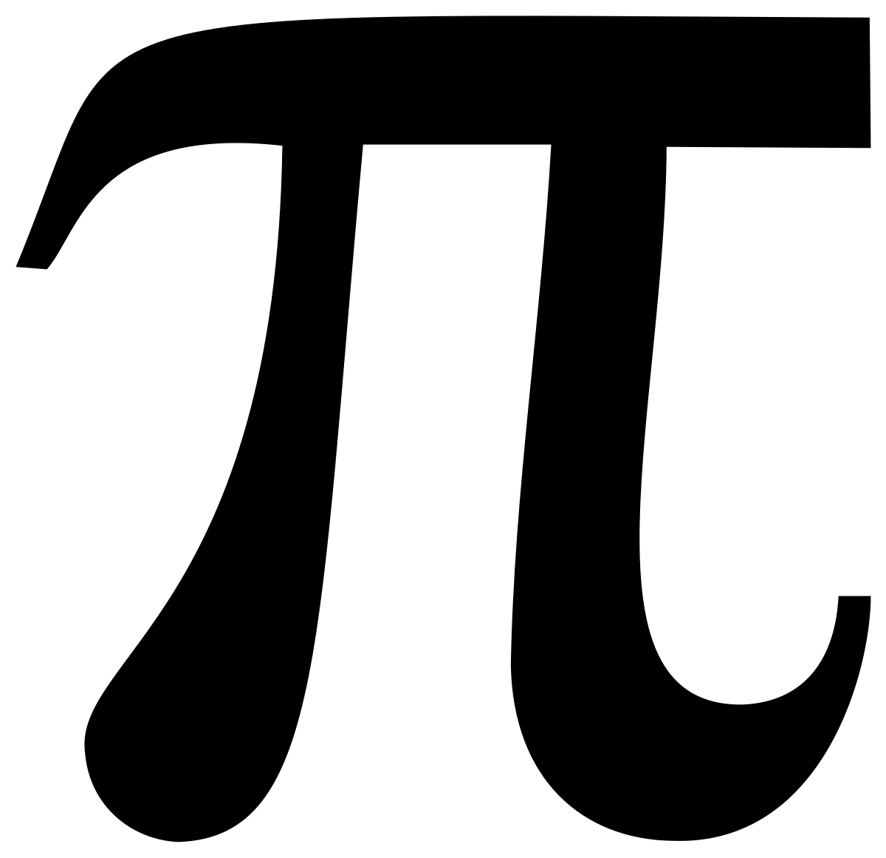
Šta je broj Pi?
Broj Pi je matematička konstanta koja predstavlja odnos obima i prečnika kruga, iracionalan je broj i njegova približna vrednost iznosi 3,14159.
Kažemo približna vrednost zato što ima beskonačan broj decimala, koje su pokušavali da izračunaju matematičari još od antičke Grčke do današnjih dana. Daleko su odmakli, a danas izračunato je više biliona njegovih decimala, ali on i dalje “drži” pažnju naučnicima i matematičarima širom sveta.
.

Slide 3
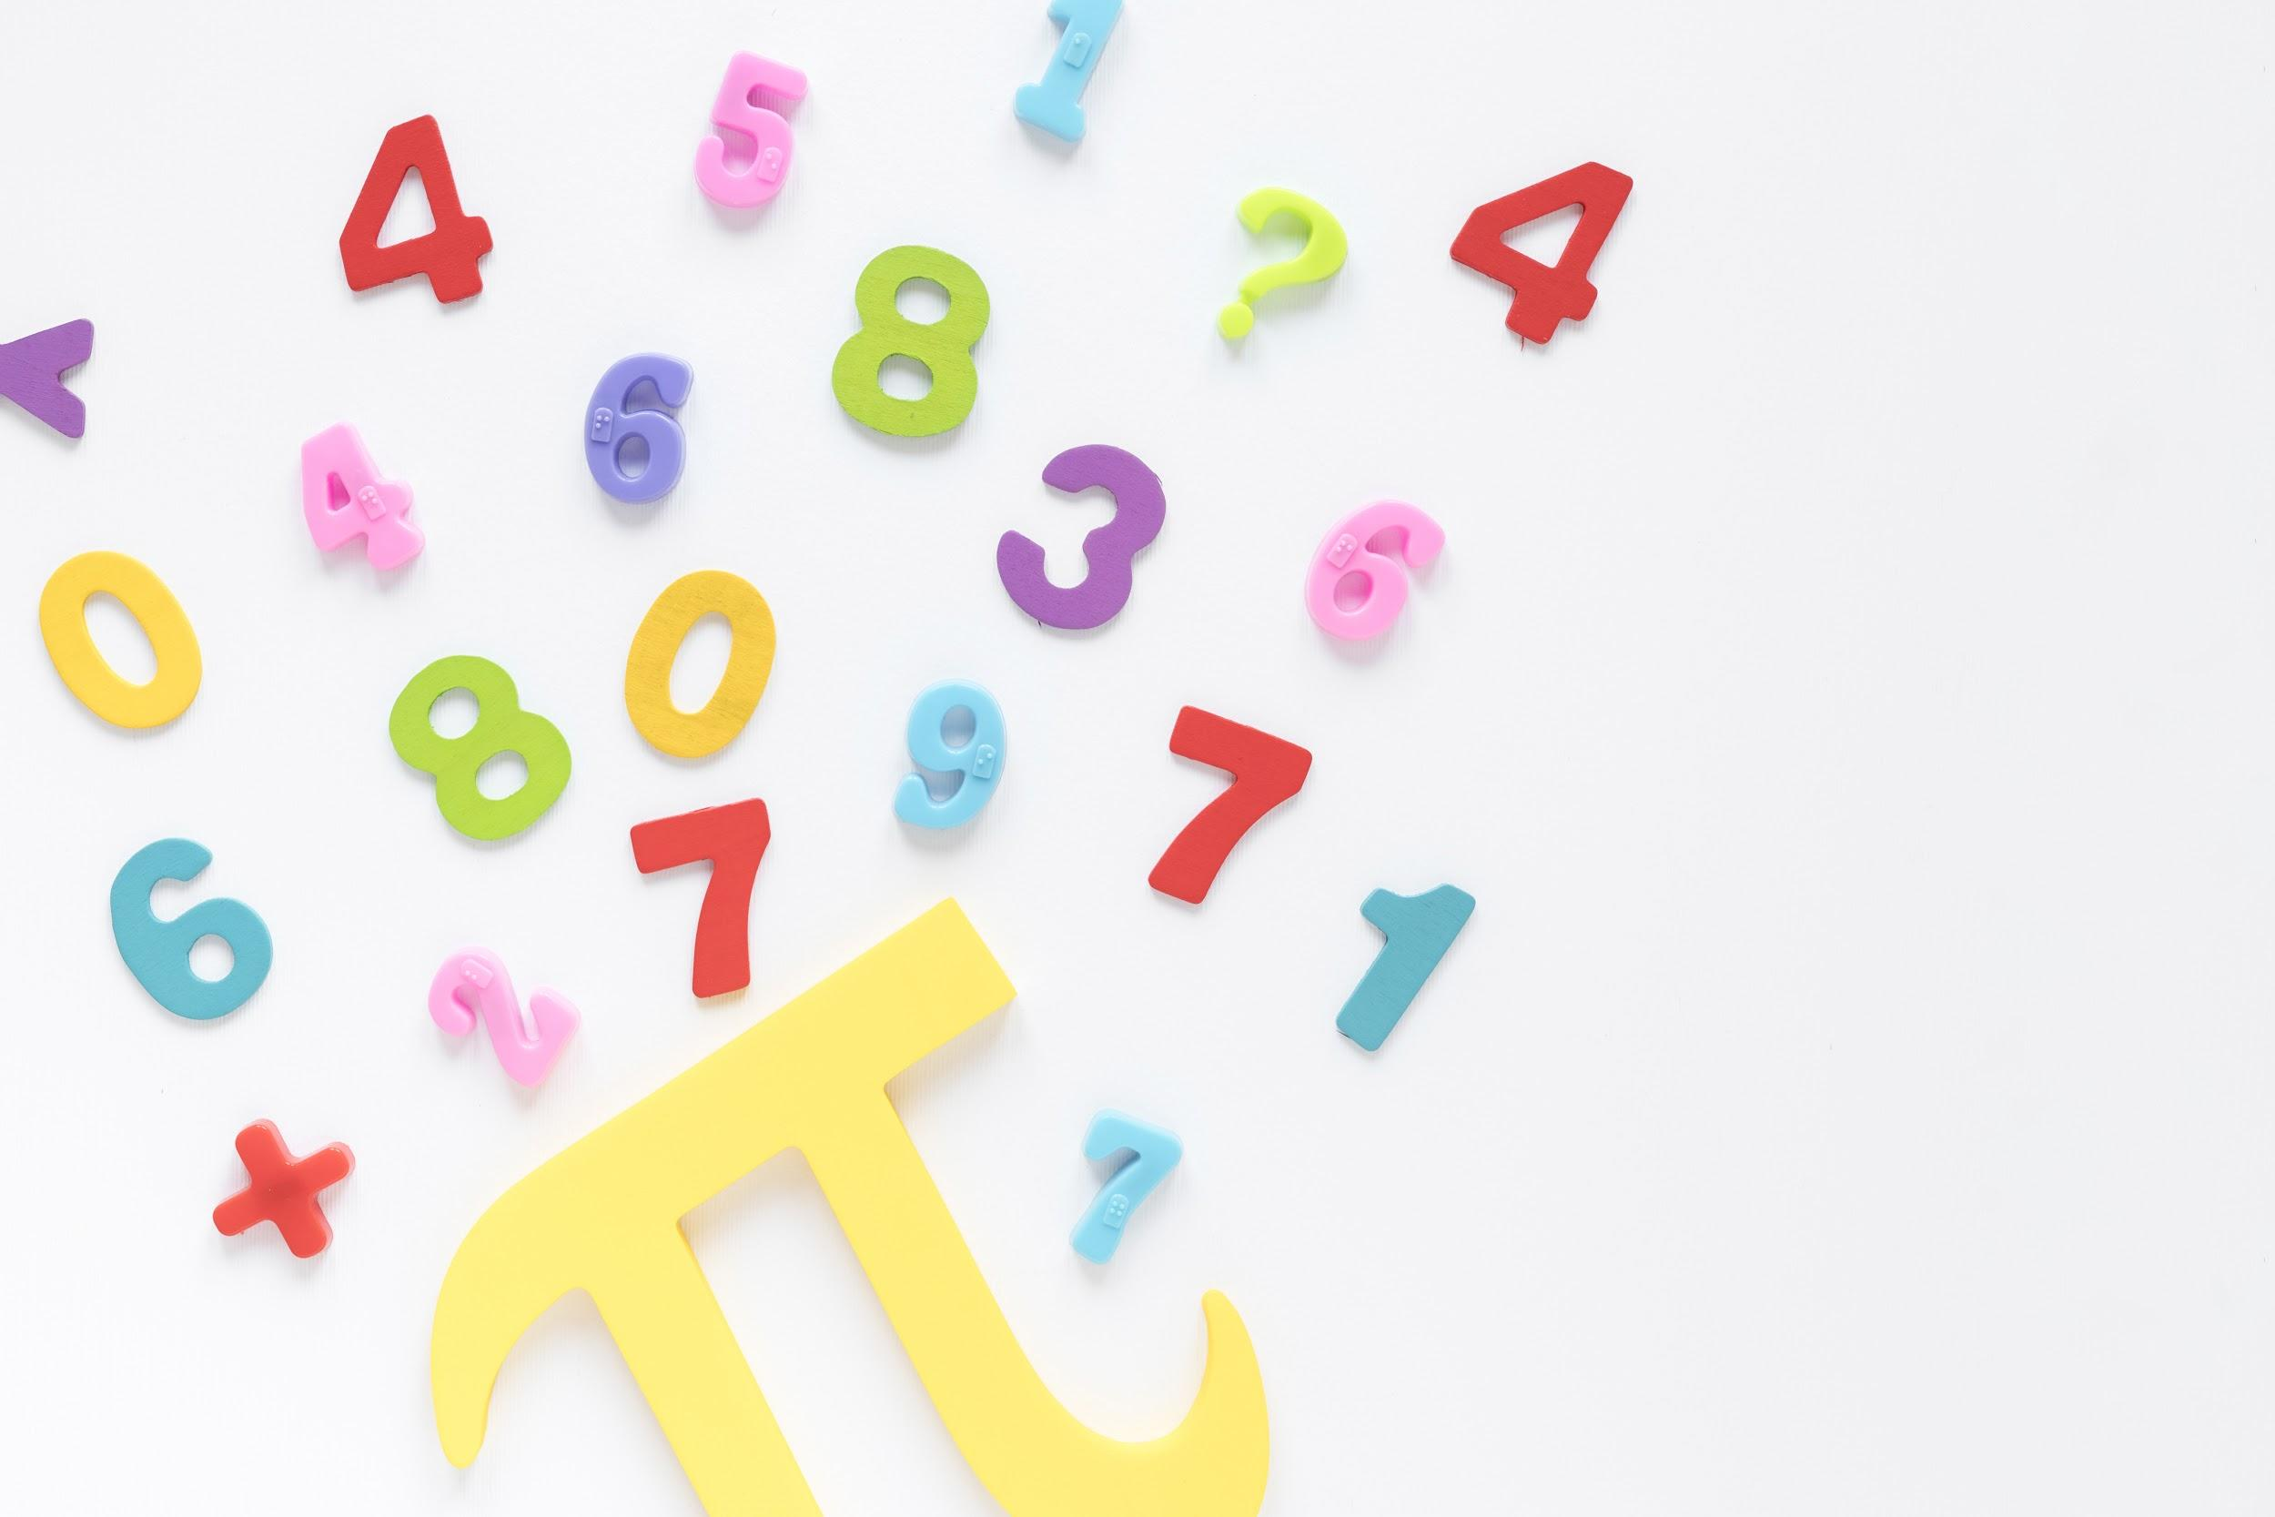
je iracionalan broj što znači da se njegova vrednost ne može izraziti preko razlomka.Zbog toga njegov decimalan zapis nema kraja i nije periodičan. je takođe transcendentan broj, što znači da ga nije moguće izraziti korišćenjem konačnog broja celih brojeva uz četiri osnovne računske operacije-sabiranje, oduzimanje,množenje i deljenje.

Slide 4
Istorija broja
Simbol za Pi kao arhimedovu konstantu prvi put je uveo 1706. godine matematičar Vilijam Džouns, mada je isti simbol korišćen da se naznači obim kruga.
Ova oznaka je postala standardna nakon što ju je usvojio Leonard Ojler. U oba slučaja π je prvo slovo reči περιμετρος( perimetros), što znači meriti okolo, na grčkom jeziku.

Slide 5
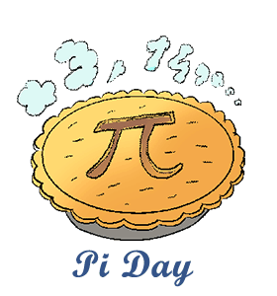
Slavljenje broja Pi
Danas postoje čak i različite vrste umetnosti koje veličaju broj Pi – pi-muzika, pi-poezija, pi-film...
Dan broja Pi se obeležava na različite načine, uključujući i takmičenja u jedenju pite ili gađanju pitama i raspravljanje o značaju broja Pi.

Slide 6
Rekord?
2019. godine japanska članica kompanije „Google“ Ema Haruka Ivao, zajedno sa svojim kolegama uz pomoć Google usluge Cloud otkrila je čak 31.000 milijardi decimala broja Pi.

Slide 7
Zanimljivosti o broju Pi
Među decimalama broja pi svako može pronaći svoj datum rođenja.
U prvih 100 000 decimala broja pi, najčešće se ponavlja broj 1.
Albert Ajnštajn je rođen 14.3.

Slide 8
William L. Schaaf
„Verovatno nijedan simbol u istoriji nije izazvao toliko misterije, zablude i ljudskog interesovanja kao broj Pi“

Slide 9
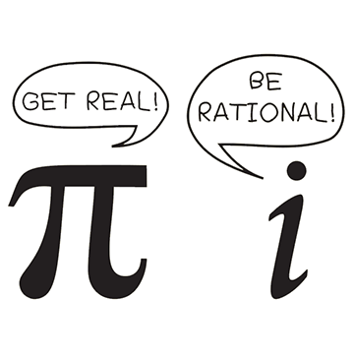
Šale na račun broja Pi
Kako matematičari dozivaju kokoške?
3.14, 3.14, 3.14
(pi,pi,pi)
Jedino Chuck Norris zna da
kaže sve decimale broja Pi:)

Slide 10
Hvala na pažnji
Đurđa Jović 7/3

